Slide 1
Evidencias semillero de Introducción al Machine Learning para Economía y Finanzas
Coordinadora: Verónica Jaramillo Palacio
Periodo 2022 – 2
Estudiantes aprobados

Slide 2
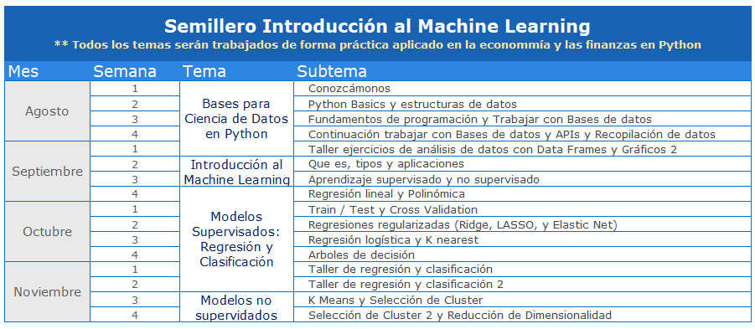

Plan de estudio
Teniendo en cuenta que el semillero se trabajó de la mano con , los estudiantes aplicaron sus conocimientos adquiridos de aprendizaje supervisado para la solución de un problema planteado por la compañía y para el trabajo final, estos debieron investigar sobre metodología más robustas para la solución del problema.

Slide 3
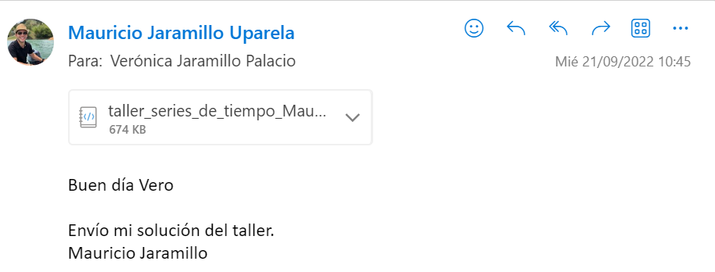
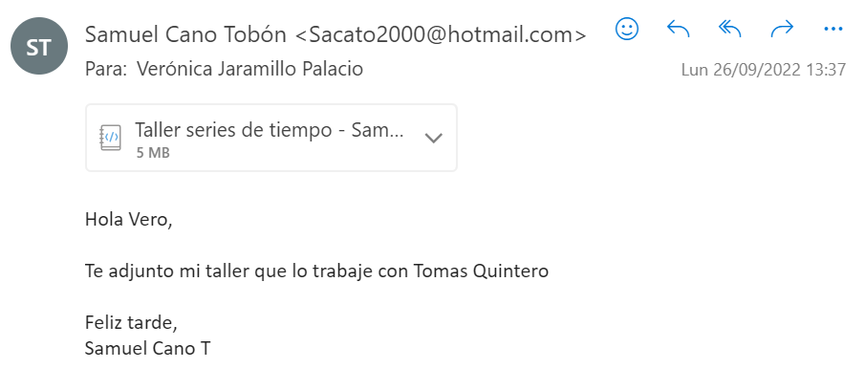
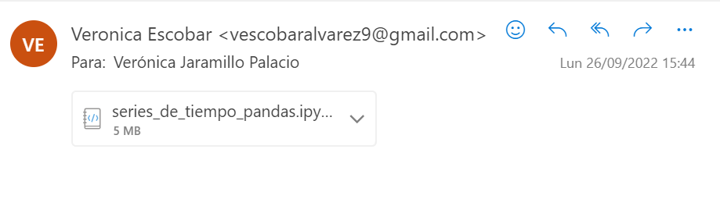

Bases e introducción con Python
Los estudiantes desarrollaron en clase ejercicios de análisis descriptivo de datos y aprendieron el uso de librerías básicas fundamentales (numpy y pandas).
Para aplicar todos los conocimientos básicos, se realizó un taller donde los estudiantes trabajaron en clase y en la casa.
Al final del taller había un reto que los estudiantes si querían podían enviar resuelto.
Taller realizado en clase
Dar doble clic a el cuadro naranja para descargar el archivo

Slide 4
Problema planteado por
Como se mencionó anteriormente, se trabajó junto con interactuar para solucionar una problemática, puesto que sus modelos de score crediticio presentaban oportunidades de mejora, el objetivo era el siguiente:
Proponer una metodología que mejore la capacidad de asignar la probabilidad de default (no pago / riesgo crediticio) de un segmento poblacional de la compañía de microcréditos interactuar.

Slide 5
Proyectos por grupos
Cada equipo debía entregar una investigación de como aplicar el score crediticio por medio de un modelo de elección binaria (logit y probit) que es el modelo actualmente implementado por interactuar, y una propuesta de un modelo mucho más robusto, con su metodología y revisión en la literatura de como sería su implementación.
Equipo: Daniel Mesa – Samuel Cano – Tomás Quintero – Miguel Echeverri
Modelo a investigar: Máquina de soporte vectorial
Equipo: Juan Diego Muñoz - Mauricio Jaramillo - Andrés González - Santiago Mejía - Nicolás Yarce – Verónica Escobar
Modelo a investigar: Gradient Boost
Equipo: Laura Santamaría - Laura Sarmiento - David Osorio
Modelo a investigar: Arboles de decisión – Red neuronal
Doble clic para abrir
Doble clic para abrir
Doble clic para abrir

